Slide 1
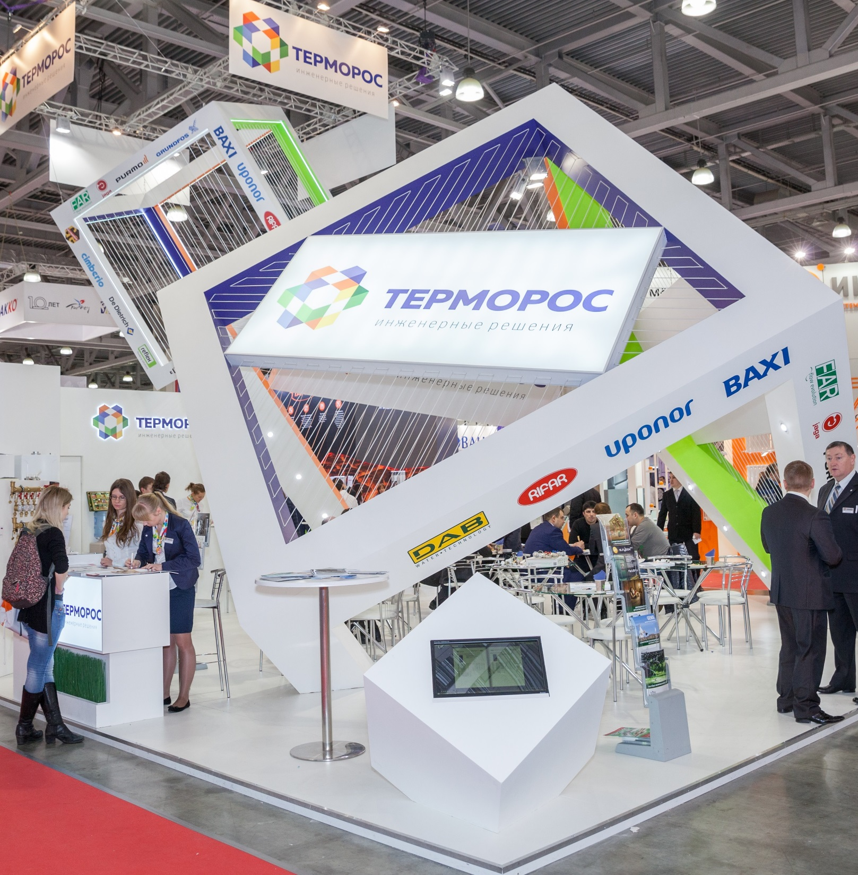

ТЕРМОРОС ИНЖИНИРИНГ презентация компании
Москва, 2018

Slide 2

Терморос Инжиниринг
Более 20 лет успеха в области инженерных систем зданий и сооружений
Более 600 сотрудников, обладающих глубокой профессиональной компетенцией
Более 50 брендов в ассортименте
Сильные эксклюзивные бренды
Собственные бренды «Терморос»
Ведущие бренды европейских производителей
Более 15 тысяч видов продукции в ассортименте
Более 6 тысяч постоянных клиентов
Многолетний опыт эксплуатации оборудования на знаковых объектах в России и других странах

Slide 3
Терморос Инжиниринг
ОСНОВНЫЕ ПРОИЗВОДСТВЕННЫЕ ПРОЦЕССЫ И ЭТАПЫ
Проектирование
Проектный отдел нашей компании ведет работы по таким направления деятельности, как: системы отопления, горячее и холодное водоснабжение, системы водоотведения, промышленная и бытовая химводоподготовка, системы вентиляции, кондиционирования и холодоснабжения.
Подбор и поставка оборудования
Мы являемся прямыми поставщиками оборудования из Европы и Китая, что позволяет нам устанавливать минимальные цены на оборудование и вести гибкую ценовую политику. Комплектуем и поставляем оборудование для всех инженерных систем. Силами собственного производства изготавливаем воздуховоды для систем вентиляции и кондиционирования воздуха.
Гарантийное обслуживание
Группа сертифицированных специалистов компании производит гарантийное и постгарантийное обслуживание поставленного и смонтированного нами оборудования и систем. Технический консалтинг в области теплоснабжения и строительной теплофизики является важной составляющей нашей работы.

Slide 4
Терморос Инжиниринг
ОСНОВНЫЕ ПРОИЗВОДСТВЕННЫЕ ПРОЦЕССЫ И ЭТАПЫ
Монтаж
Являясь членом АВОК, большое внимание в нашей компании уделяется профессиональному монтажу и последующей эксплуатации внутренних инженерных систем зданий и сооружений.
Компания также является членом по экологическому строительству RuGBC, активно продвигает на рынок экологические инженерные решения, основанные на возобновляемых источниках энергоресурсов.
Управление производственно-технологическими процессами в монтаже и наладке инженерных систем ведется под руководством: службы главного инженера, отдела ПТО, СДО, ОМТОС, состоящих из группы высококвалифицированных инженеров.
Одновременно на объектах может находится от 60 до 95 монтажников, прошедших обучение и получивших допуск к производству работ.

Slide 5
Терморос Инжиниринг
ОСНОВНЫЕ ПРОИЗВОДСТВЕННЫЕ ПРОЦЕССЫ И ЭТАПЫ
Водоподготовка
Группа компаний «Терморос» осуществляет производство и поставку оборудования для подготовки и очистки воды под торговой маркой «TMR». Разработка технологических решений по очистке воды и стоков - это всегда индивидуальное решение, где технология во многом определяет стоимость и сложность предстоящего проекта, поэтому мы уделяем особое внимание проработке технологических схем и подбору оборудования, предлагая технико-экономическое обоснование каждого проекта.
Перечень оказываемых услуг:
Анализы воды в аккредитованной лаборатории по 17 показателям;
Консультации по вопросам водоподготовки;
Разработка технологической схемы очистки воды и подбор оборудования;
Монтаж, шефмонтаж оборудования;
Пуско-наладочные работы, вывод на расчетные показатели в соответствие с нормами СанПин и/или директивой ЕС;
Сервисное, гарантийное и послегарантийное обслуживание.

Slide 6
Терморос Инжиниринг
СПЕЦИАЛИЗАЦИЯ
По направлениям деятельности
Комплектация объектов
(ТД Терморос)
Инжиниринг
…
Поставка современного инженерного оборудования, производство на собственных мощностях оборудования для систем вентиляции, комплектация объектов оборудованием и материалами наших партнеров.
Внутренние инженерные системы в капитальном строительстве промышленных, жилых зданий и сооружений. Полный комплекс услуг по комплектации и монтажу инженерных систем в малоэтажном и коттеджном строительстве.

Slide 7
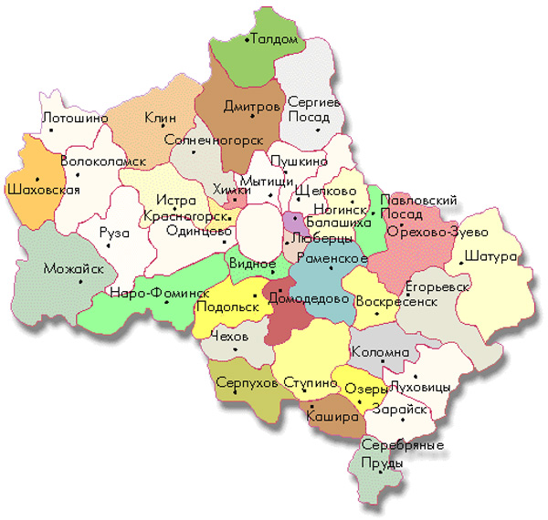
Терморос Инжиниринг
ГЕОГРАФИЯ ДЕЯТЕЛЬНОСТИ
«Терморос Инжиниринг» имеет большой опыт осуществления инженерных работ по всей европейской части России с приоритетным вниманием к московскому региону.
Поставки оборудования осуществляются по всей территории России и в страны СНГ.
ГК «Терморос» управляет сетью региональных складов и представительств в Южном, Северо-западном, Центральном, Приволжском, Уральском и Сибирском регионах.

Slide 8
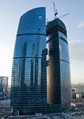
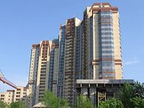
Терморос Инжиниринг
ОБЪЕКТЫ
Башня «Федерация» А,Б, Москва-Сити
Вид работ
комплектация и шефмонтаж систем отопления.
Жилой многоквартирный дом (40 тыс. м²), г. Москва, ул. Воронцовские пруды
Вид работ
монтаж и поставка оборудования систем отопления, водопровода, канализации, вентиляции и ДУ.

Slide 9
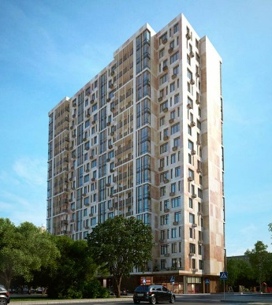
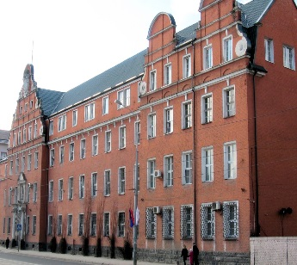
Терморос Инжиниринг
ОБЪЕКТЫ
ЖК Карамель, Москва, ул. 1-я Квесисская, вл. 9-13, стр. 1, 2
Вид работ
Комплекс строительно-монтажных и пусконаладочных работ внутренних инженерных систем.
ГУ ФСБ, г. Калининград
Вид работ
Проектирование, производство, монтаж и сервисное обслуживание станций водоподготовки, станции опреснения морской воды контейнерного типа на водозаборном узле, систем очистки хозяйственно-бытовых стоков.

Slide 10
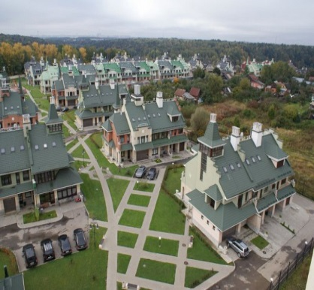
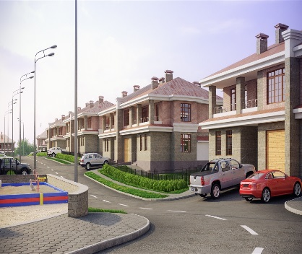
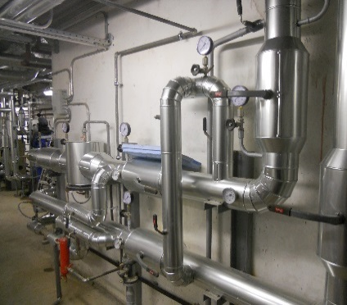
Терморос Инжиниринг
ОБЪЕКТЫ
Микрорайон «Куркино», г. Москва
Вид работ
Более 80 таунхаусов. Поставка оборудования, монтаж, пуско-наладочные работы котельных, систем отопления, водоснабжения и канализации.
Жилой комплекс «Ново-Никольское», г. Москва, п. Первомайское, вблизи д. Ивановское, уч. 1/1
Вид работ
Таунхаусы, дуплексы, коттеджи. Поставка оборудования, монтаж, пуско-наладочные работы котельных, систем отопления, водоснабжения и канализации.
Бизнес-центр «Романов Двор-III», г. Москва, Романов пер. д. 2, стр. 1.
Вид работ
Монтаж индивидуального теплового пункта.

Slide 11
Терморос Инжиниринг
ОБЪЕКТЫ
Объект | Вид работ
Многофункциональный медицинский центр, г. Москва, ул.Трубная | монтаж и поставка оборудования систем: ИТП, вентиляции и ДУ, отопления, водоснабжения, канализации
«Корпоративный Университет Сбербанка РФ», Московская область, Истринский район | проектирование, монтаж и поставка оборудования, строительство инженерных систем: ИТП, системы отопления, вентиляции, водоснабжения, канализации
Детская городская больница, г. Новомосковск, Тульская область | генпроектирование, монтажные и пуско-наладочные работы по строительству блочной модульной котельной
Офисно-складской комплекс «Гелиос Кантри» (торговая марка «Henderson»), г. Химки, Московская область | монтаж, пуско-наладка, поставка оборудования ИТП, систем отопления, водоснабжения, канализации
ФСО РФ Госкомплекс Таруса | проектирование, производство, монтаж систем водоподготовки жилых зданий, сервисное обслуживание систем водоподготовки
ФГКУ комбинат «Полярник» Росрезерва РФ | производство и монтаж станции обезжелезивания контейнерного типа на водозаборном узле
ФГКУ комбинат «Монтаж» Росрезерва РФ | производство и поставка оборудования водоподготовки для последующего монтажа

Slide 12
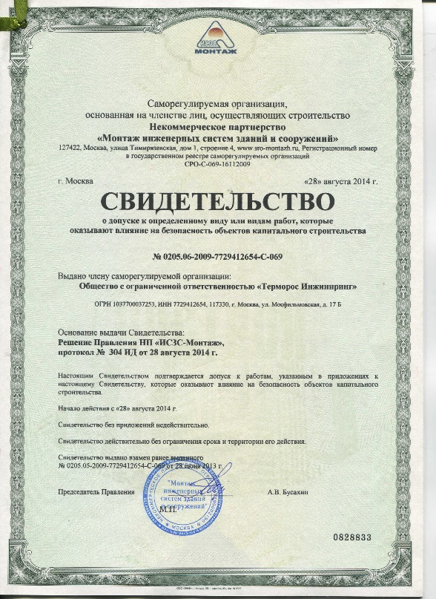
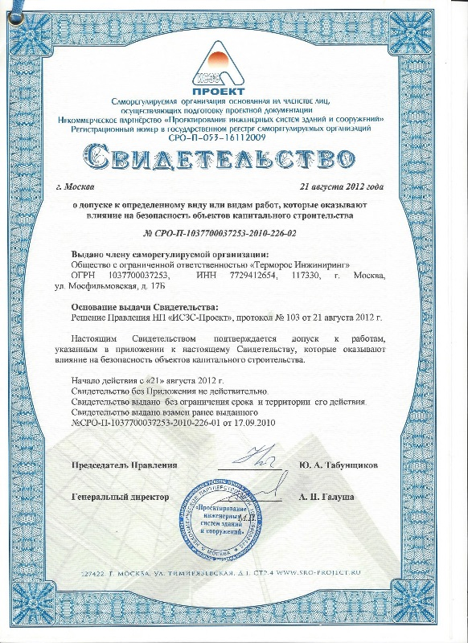
Терморос Инжиниринг
СЕРТИФИКАТЫ И РАЗРЕШЕНИЯ
Компания «Терморос Инжиниринг» имеет все необходимые разрешения и лицензии на проведение проектных и строительно-монтажных работ, в том числе функции Генподрядчика, а также работы по сервисному обслуживанию оборудования.
Инженерное оборудование успешно прошло испытания в Российском Научно-исследовательском институте сантехники. Продукция сертифицирована госстандартом России – Госэпидемслужбой России и рекомендована к применению в российских условиях.

Slide 13
Терморос Инжиниринг
КОМПАНИЯ СЕГОДНЯ
Разработка и производство
Поставка и продажа
Проектирование
Монтаж инженерных систем
Техническая поддержка и сервисное обслуживание
ГК Терморос – более 400 сотрудников
Ассортимент – более 15 тысяч номенклатурных позиций
Полный цикл профессиональных услуг на рынке отопления
Непрерывная динамика развития

Slide 14
Терморос Инжиниринг
КОНКУРЕНТНЫЕ ПРЕИМУЩЕСТВА
Стабильность
Стабильно работаем на протяжении многих лет – верны своему слову, дорожим деловой репутацией, уважаем сотрудников, клиентов, партнеров по бизнесу и конкурентов. Большинство клиентов компании обращаются к нам повторно.
Надежность
Стремимся к надежным, открытым, устойчивым и взаимовыгодным отношениям, что определяет стандарты любых наших решений.
Динамика
Динамично развиваемся и растем, стимулируем инновационное поведение сотрудников, обеспечиваем постоянное рождение новых идей и новых лидеров во всех областях и на всех уровнях компании.
Профессионализм
Предлагаем интеллектуальный продукт и профессиональные решения в поставке, проектировании, монтаже систем отопления, водоснабжения и водоотведения, вентиляции, кондиционировании, холодоснабжения. Развиваем направление деятельности по системе пожаротушения, систем сигнализации и оповещения о пожаре. Мы помогаем нашим клиентам эффективно использовать ресурсы и заботиться об окружающей среде.

Slide 15
Терморос Инжиниринг
КОНКУРЕНТНЫЕ ПРЕИМУЩЕСТВА
Качество
Компания поставляет исключительно качественную проверенную продукцию европейского производства и оказывает услуги, соответствующие высоким стандартам ведущих отечественных и зарубежных застройщиков
Наличие дежурной горячей линии позволяет быстро решать все вопросы, связанные с эксплуатацией, ремонтом и заменой оборудования. В распоряжении сервисного центра свой склад запчастей, что существенно ускоряет работу с клиентами, находящимися на сервисном обслуживании. Все наши объекты всегда выполняются в срок согласно графику производства работ.
Скорость
Инновации
Мы объединяем опыт профессионалов и энергию молодежи, нацелены на постоянное развитие и усовершенствование для превращения компании в лидера отрасли по эффективности
Объективная цена
Гибкая ценовая политика компании обуславливается прямыми поставками оборудования, собственными производственными мощностями и специальными условиями работы с Европейскими заводами-производителями.

Slide 16








Терморос Инжиниринг
ПАРТНЕРЫ
Сбербанк РФ
Корпорация MIRAX GROUP
Группа компаний «ДОН-Строй»
Capital Group
Компания «АРМО-Групп»
ГБ Небоскреб
А также:
ГСК «Кодест»
TROY CANADA INC
TS Engineering Group
ОАО «Управление экспериментальной застройки микрорайонов»
Компания «КВ-Инжиниринг»
Мозаика девелопмент
Группы компаний «Конти»
Группа компаний «КРТ»

Slide 17
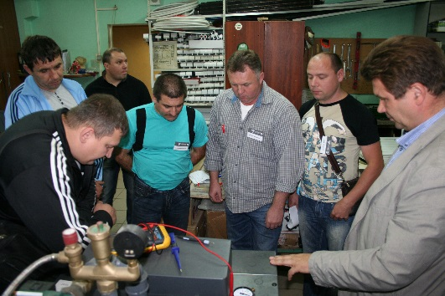
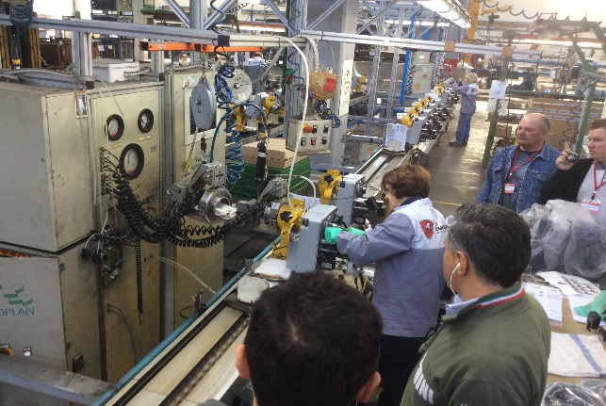
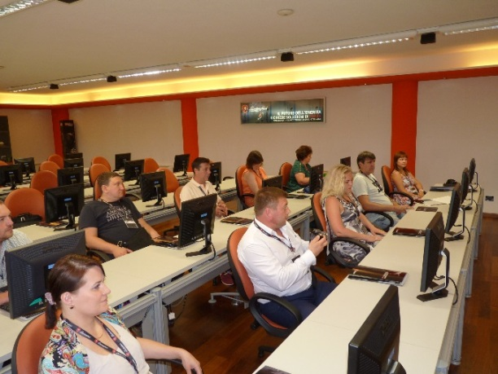
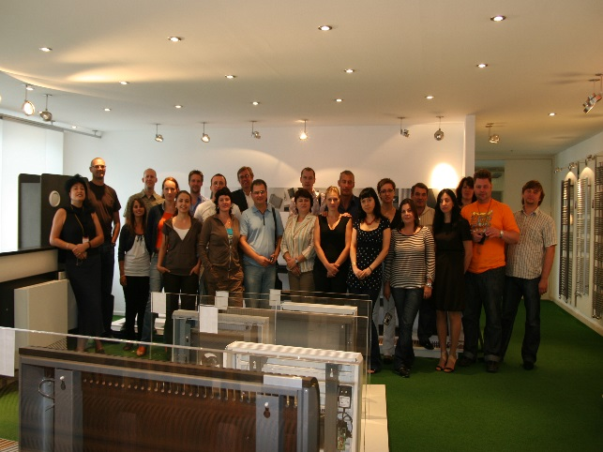
Терморос Инжиниринг
СЕМИНАРЫ
Организовано более 50 выездных обучающих мероприятий на производственные площадки в Италии и Бельгии, в которых приняли участие более 1 000 представителей наших партнеров.
Еженедельно проводятся обучающие технические вебинары для технических специалистов наших партнеров.
Ежегодно проводятся обучающие конференции для наших ключевых партнеров.
Регулярно проводятся обучающие технические семинары как в офисе компании, так и в офисах наших ключевых партнеров
Для ключевых партнеров проводятся тренинги по технике продаж

Slide 18
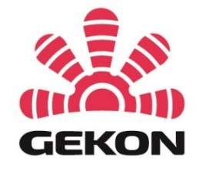










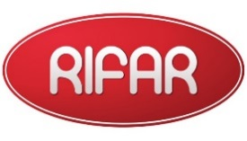
















Терморос Инжиниринг
БРЕНДЫ ПРОДУКЦИИ

Slide 19



Терморос Инжиниринг
ЭКОЛОГИЧНОСТЬ
Мы развиваем традиционные представления о комфорте и эстетике пространства путём внедрения экологичных и энергоэффективных технических решений в области инженерных систем зданий и сооружений.
Мы готовы предложить потребителям высококачественную продукцию, наносящую окружающей природе минимальный вред.
Важным этапом деятельности в экологическом направлении является выход компании на новые рынки альтернативной энергетики и водоочистки.
ГК «Терморос» является обладателем дипломов Международной Экологической Премии в области строительных и отделочных материалов e3Awards в номинации "Инженерное оборудование".

Slide 20
Терморос Инжиниринг
ТЕРМОРОС ИНЖИНИРИНГ – ВЫБОР ПРОФЕССИОНАЛОВ
Компания «Терморос Инжиниринг» обладает высококвалифицированным персоналом, позволяющим решать сложные инженерные задачи, как с точки зрения управления комплексными территориально-распределенными проектами, так и качественного выполнения уникальных строительно-монтажных работ.
Мы богаты традициями, профессионализмом и неизменно высоким качеством оборудования и оказываемых услуг, стремится к открытым, устойчивым и взаимовыгодным отношениям с партнерами и клиентами.
Компания «Терморос Инжиниринг» предлагает вам стать одним из наших клиентов и получить возможность оценить наш профессионализм в полной мере.
Приглашаем вас к сотрудничеству!

Slide 21
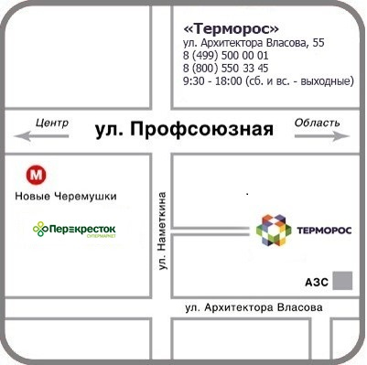
Терморос Инжиниринг
КОНТАКТЫ
Центральный офис
Россия, Москва, ул. Архитектора Власова, д. 55
Станция метро «Новые Черемушки»
+ 7 (499) 500-00-01
8 (800) 550-33-45
info@termoros.com
termoros.com
Санкт-Петербург: +7 (812) 703-00-02
spb@termoros.com
termoros-spb.ru
Казань: +7 (843) 567-19-91, 8 (800) 550-33-45
kazan@termoros.com
Краснодар: +7 (861) 206-06-54
krasnodar@termoros.com
Екатеринбург: +7 (343) 389-99-39
ekaterinburg@termoros.com
Уфа: +7 (347) 226-52-25
ufa@termoros.com
Новосибирск: +7 (383) 328-00-86
novosibirsk@termoros.com
Ростов-на-Дону: +7 (863) 203-77-60, 291-44-91
rostov@termoros.com
Пятигорск: +7 (8793) 38-93-96, 38-93-97
pyatigorsk@termoros.com

